Slide 1


Пути реформирования наркополитики ВЕЦА и
Кыргызстана
Татьяна Дешко
Альянс общественного здоровья

Slide 2


Авторитетное издание The Economist
в 2021 году обнародовало результаты исследования подходов и затрат
на программы по борьбе с наркотиками
в ряде стран Восточной Европы
и Центральной Азии (Беларусь, Казахстан, Кыргызстан и Российская Федерация),
и предложило передовые пути
их оптимизации.
www.aph.org.ua

Slide 3
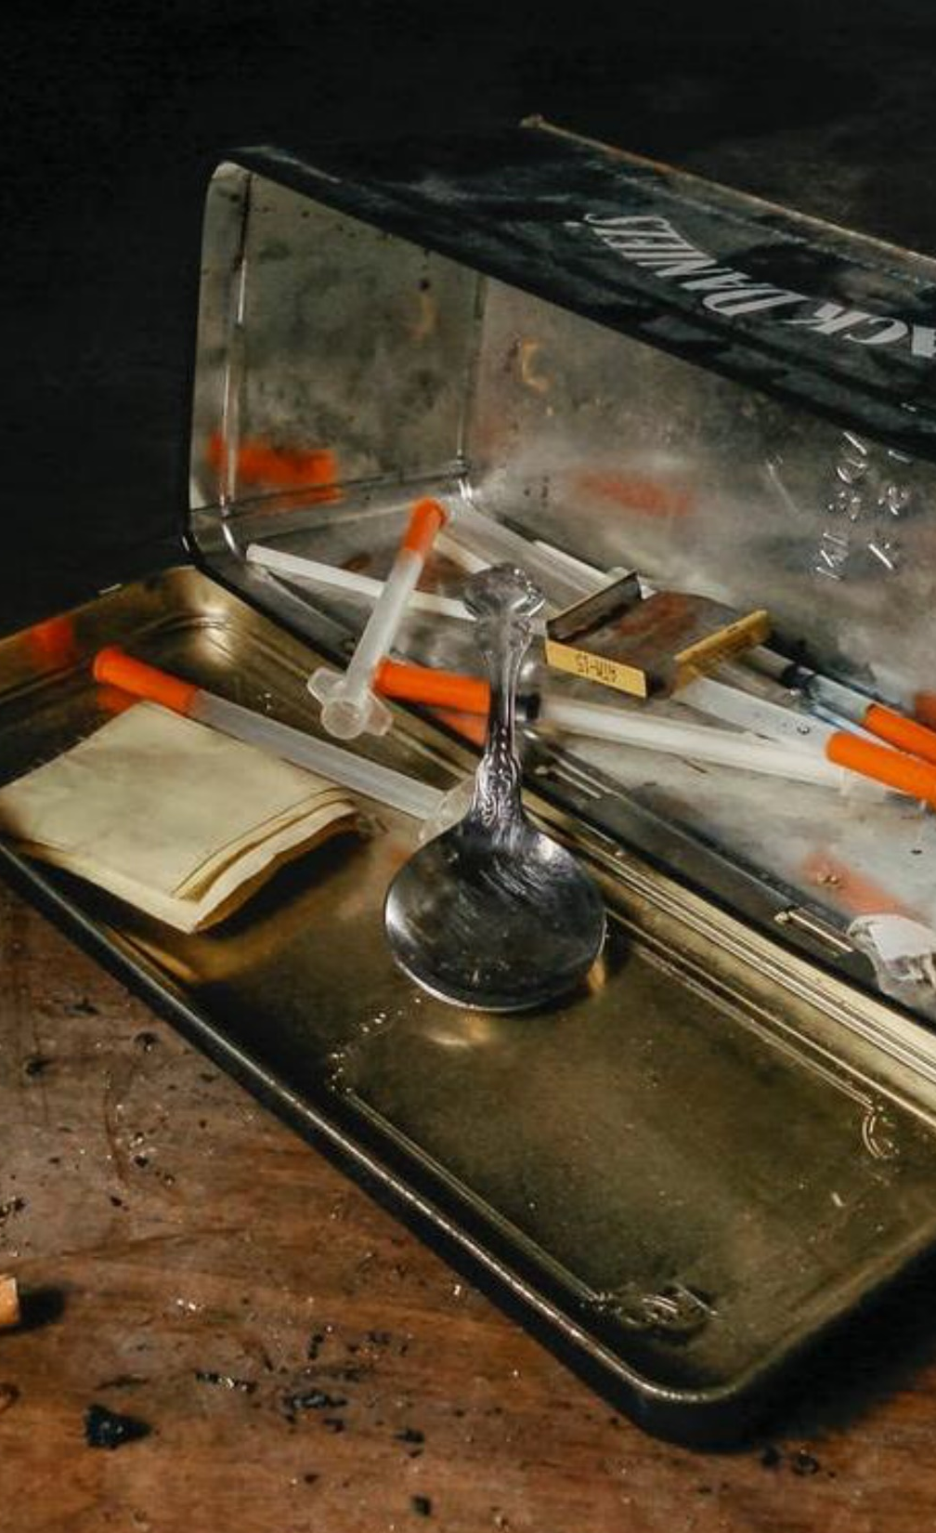
Смоделированные сценарии
Модель была откалибрована для каждой страны с использованием данных о динамике заключения ЛУИН, тенденциях в охвате лечением опиоидными антагонистами (ОАТ) и антиретровирусной терапией (АРТ), а также данных об эпидемии ВИЧ среди ЛУИН. Модель использовалась для сравнения воздействия и затрат за 20 лет следующих сценариев:
Исходный уровень: Страны продолжают практиковать текущие подходы с существующим охватом ОАТ и АРТ и уровнями тюремного заключения
Сценарий 1: Декриминализация: переход к декриминализации употребления и хранения наркотиков в личных целях
Сценарий 2: Подход общественного здравоохранения: реинвестирование сэкономленных затрат в расширение охвата АРТ до 81% и ОАТ до 40% в соответствии с руководящими принципами ЮНЭЙДС / ВОЗ
www.aph.org.ua

Slide 4
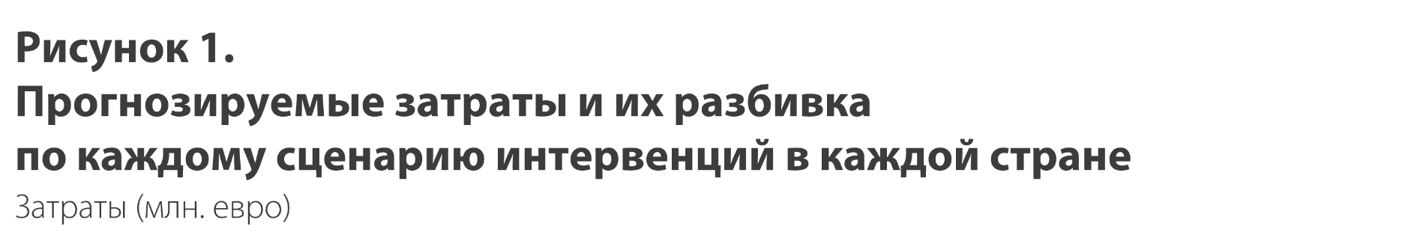
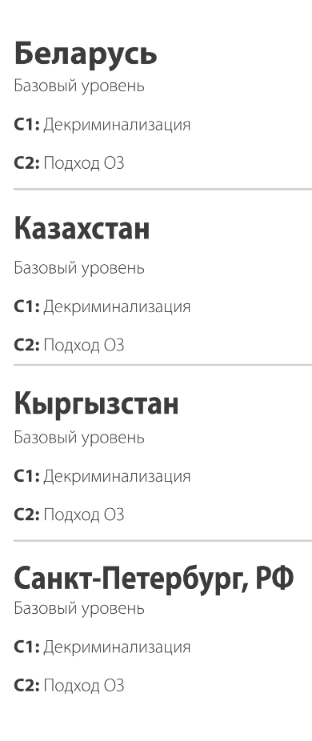



Результаты затрат по сценариям
СЦЕНАРИЙ 1: ДЕКРИМИНАЛИЗАЦИЯ
Отмена тюремного заключения из-за уголовных санкций за употребление наркотиков и хранение в личных целях может сократить количество ЛУИН в тюрьме на 25–46%. Это снижает стоимость криминализации существенно
СЦЕНАРИЙ 2: ПОДХОД
ОБЩЕСТВЕННОГО ЗДРАВООХРАНЕНИЯ
Экономия средств от декриминализации может быть
направлена на:
АРТ для достижения целевых показателей охвата ЮНЭЙДС (81%) во всех странах
OAT для достижения целевых показателей охвата ЮНЭЙДС (40%) в Беларуси и Казахстане и 30% в Кыргызстане
Для сравнения в год:
Бюджет ГФ – 4 млрд дол США
Бюджет Кыргызстана – 2 млрд дол США
Экономия от частичной декриминализации наркопотребления в РФ – 0,65 млрд дол США
www.aph.org.ua

Slide 5
Предотвращено заражение ВИЧ
www.aph.org.ua

Slide 6
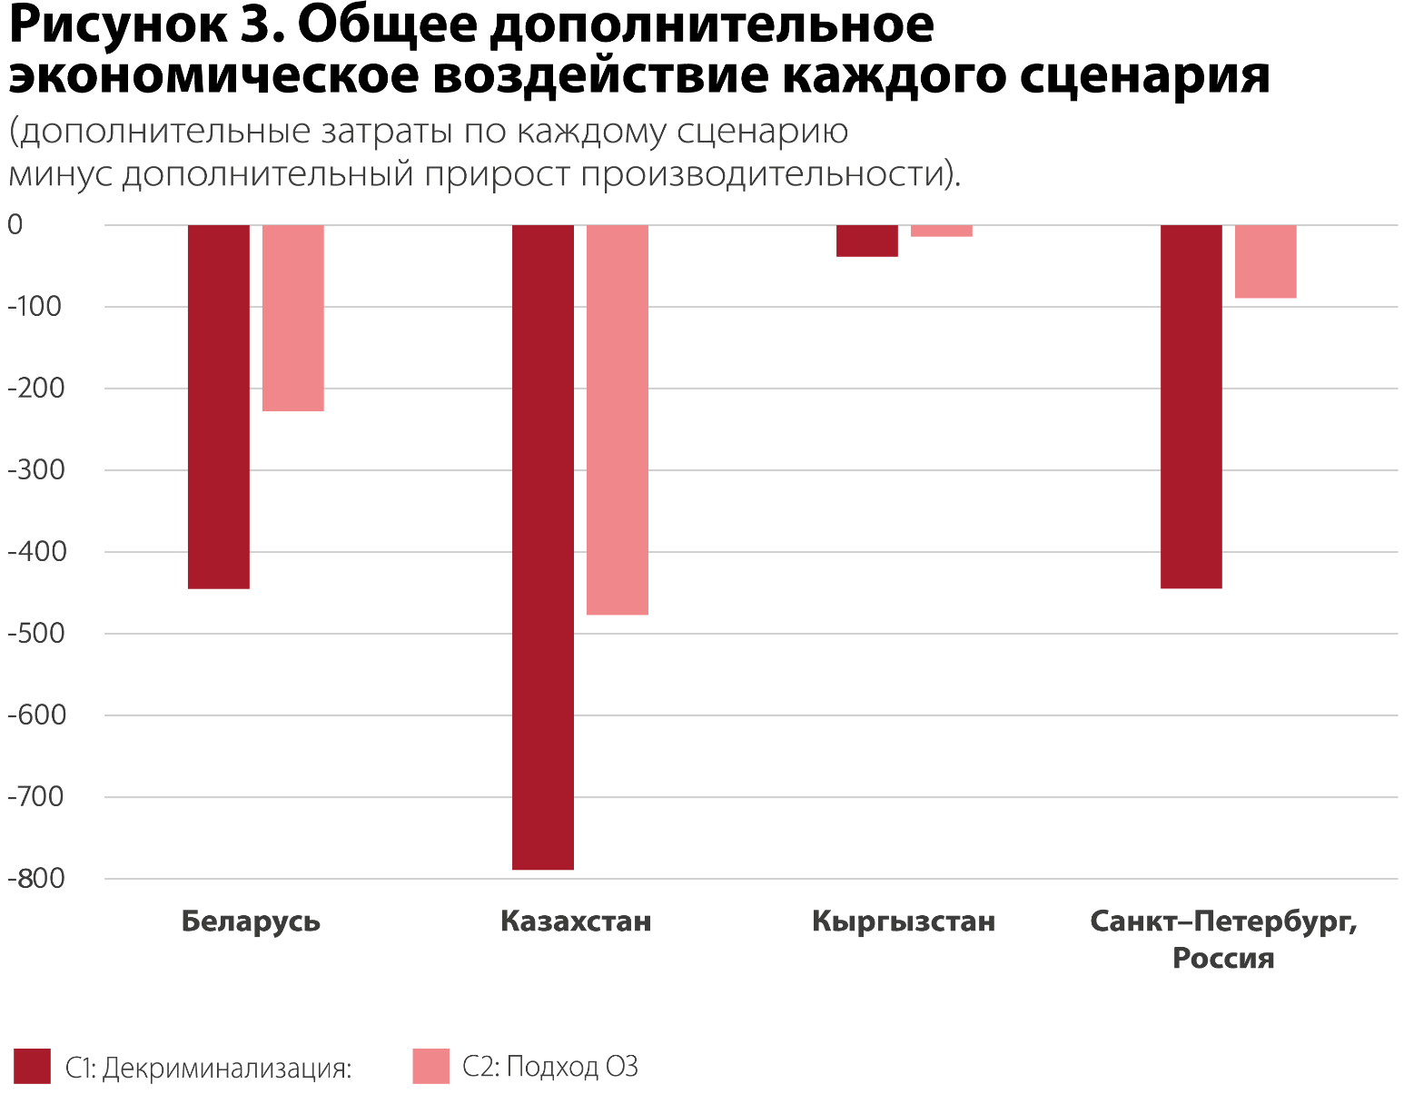
Более здоровое население со временем сокращает расходы
Мы также проанализировали влияние увеличения масштабов вмешательств на производительность труда населения в каждой стране и вычли эти затраты на производительность
из затрат на масштабирование каждого сценария.
Исходя из этого, мы обнаружили, что
с течением времени больше людей могут работать из-за предотвращения или стабилизации ВИЧ-инфекции, поэтому все страны сэкономят деньги за счет расширения масштабов вмешательств.
www.aph.org.ua

Slide 7

Что можно сделать?
СДВИГ В РАСПРЕДЕЛЕНИИ РЕСУРСОВ
Инвестирования денег, сэкономленных от декриминализации, в расширение масштабов АРТ
и ОАТ могло бы эффективно контролировать текущую эпидемию ВИЧ среди ЛУИН в четырех исследуемых странах без дополнительных затрат.
Это не только обеспечивает достижение целей ЮНЭЙДС по охвату АРТ во всех условиях, но также увеличивает охват ОАТ до 29,7–41,8% (согласно рекомендациям ВОЗ) и снижает заболеваемость ВИЧ на 79–93% за 20 лет.
ВЕЦА становится ближе к достижению целей ВОЗ / ЮНЭЙДС по искоренению ВИЧ в этих условиях к 2030 году.
www.aph.org.ua

Slide 8
Что показало исследование в Кыргызстане
46% наркозависимых когда-либо в своей жизни содержались в пенитенциарных заведениях
стоимость содержания одного заключенного в год в Кыргызстане составляет 1 259 евро; единоразовые на предварительное заключение – 2008 евро на человека. На содержание как наркодилеров, так и рядовых граждан, которые борются со своей наркозависимостью, Кыргызстан тратит ежегодно миллионы евро государственного бюджета.
прогрессивная практика ведущих экономик Европы показывает, что отказ от содержания
под стражей рядовых наркозависимых в пользу их лечения не просто экономит бюджет,
но и снижает уровни инфицирования ВИЧ, гепатитами, туберкулезом
Кыргызстану предлагается снизить содержание под стражей наркозависимых, которые
не занимаются наркодилерством, а подлежат лечению, - в общей сложности на 24,8%
освободившиеся 38 млн евро за 20 лет предлагается частично перераспределить на программу лечения опиоидной зависимости – терапию опиоидными агонистами для 30% наркозависимых,
и лечение ВИЧ-инфекции для 81% ВИЧ-позитивных.
www.aph.org.ua

Slide 9

Кыргызстан
ДЕКРИМИНАЛИЗАЦИЯ
позволит сэкономить € 38 млн
ПОДХОД ОБЩЕСТВЕННОГО ЗДРАВООХРАНЕНИЯ
€ 38 млн можно использовать для увеличения АРТ до рекомендованного
ЮНЭЙДС целевого охвата, а на оставшиеся деньги можно купить ОАТ для 29,70% ЛУН.
Это приведет к − 69% снижение числа ВИЧ-инфекций у ЛУИН
Этот также генерирует € 0.6 млн в производительности
www.aph.org.ua

Slide 10
Рекомендации по дальнейшим шагам
Дальнейшая декриминализация ЛУН путем полной депенализации хранения наркотиков без цели сбыта и перенаправление ЛУН из системы правосудия в организации снижения вреда, социальной и медицинской поддержки
Включение вопросов стигмы, дискриминации и соблюдения прав человека в программы подготовки сотрудников правоохранительных органов, органов социальной защиты и поддержки, а также медицинских работников
www.aph.org.ua

Slide 11

Спасибо за внимание

